Slide 1
Programación Orientada a Objetos
Ciclo semipresencial 01/2022
Depto. de Electrónica e Informática
Facultad de Ingeniería y Arquitectura
Universidad Centroamericana José Simeón Cañas

Slide 2
T4: Introducción a la POO (Cont.)
T1
P1
CC1
CP1
T2
PR1
CC2
T3
P2
CC3
CP2
T4
PR2
CC4
Interfaces Implementando múltiples Interfaces
Combinando Herencia e Interfaces
T5
P3
CC5
EE1

Slide 3
01 Interfaces
03 Múltiples
Agenda
02 Polimorfismo
04 Herencia
Idea intuitiva, definición y representación UML
Interfaces
Reutilización de código
Creando jerarquías complejas

Slide 4
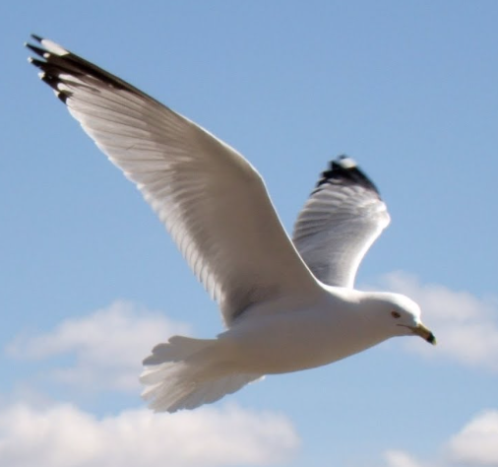
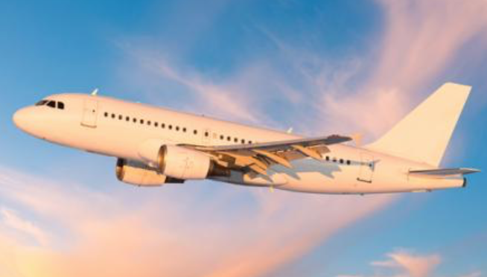
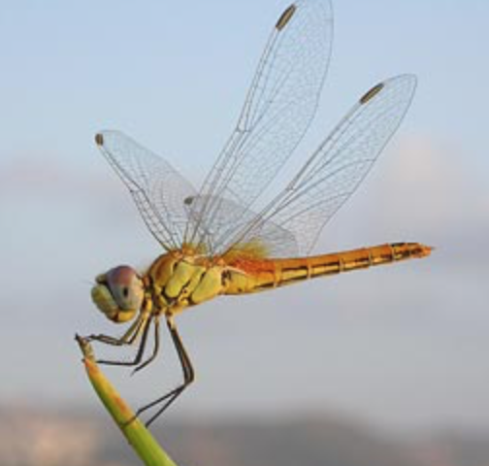
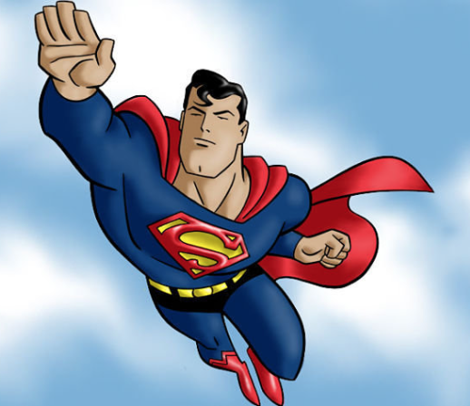
¿Qué tienen en común una gaviota, un avión, una libélula y… superman?
Ahora bien… utilizar herencia sería demasiado forzado, ¿verdad?
Ninguno de ellos tiene nada en común aparte del hecho de poder volar. ¡Aún así, cada quien lo hace de una forma distinta!
Las interfaces son útiles cuando se busca el mismo objetivo, pero el proceso para realizarlo se logra de manera distinta.
Aunque son muy distintos, ¡todos pueden volar!

Slide 5
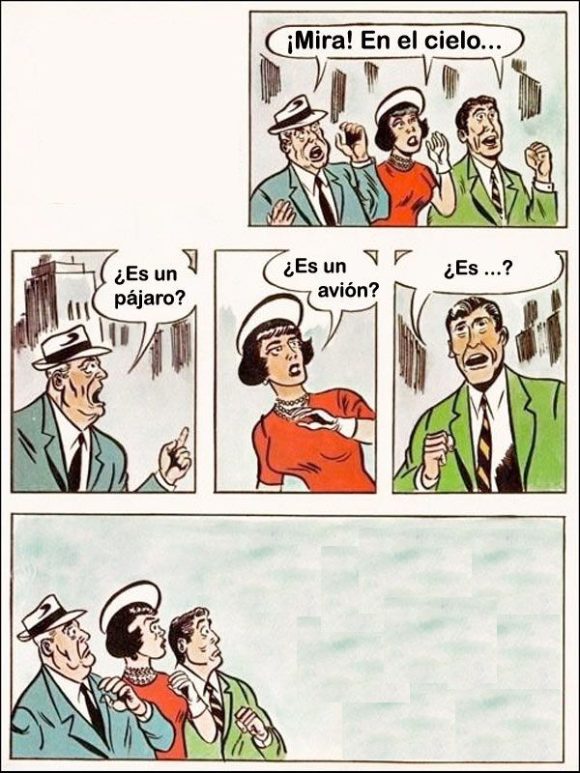


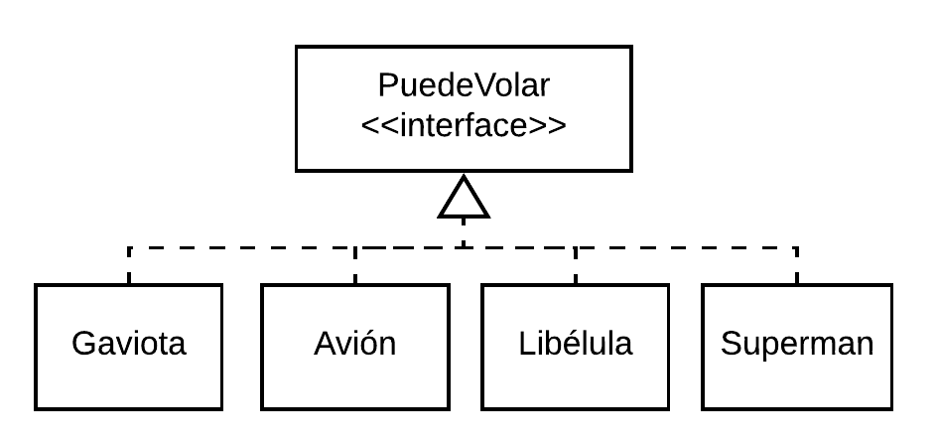

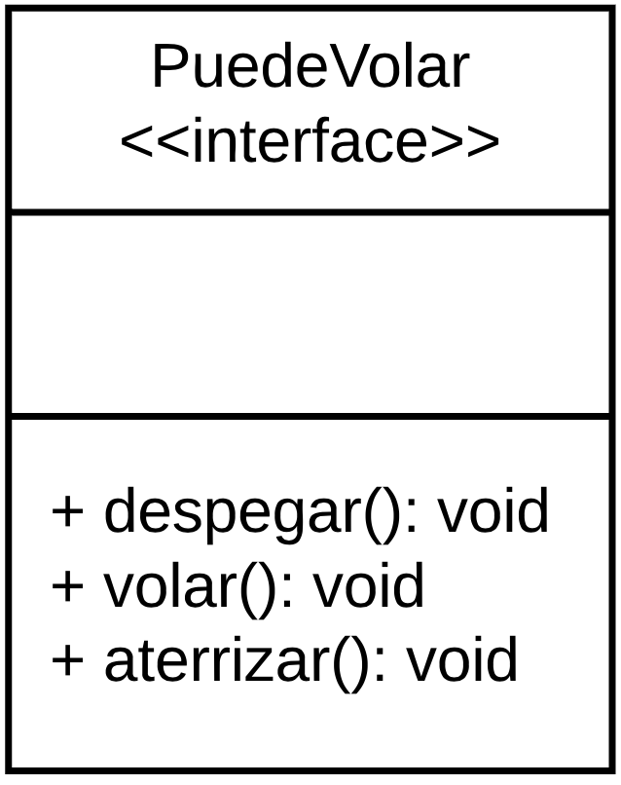
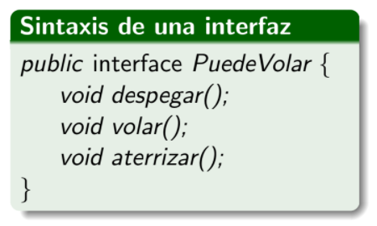
En la declaración de una interfaz se listan todos los métodos que requiere dicha interfaz. Ejemplo: para que algo pueda volar necesita al menos tres cosas: despegar, volar y aterrizar.
Los métodos en una interfaz son abstractos, es decir:
Tienen un nombre, lista de parámetros y tipo de retorno, pero no tienen implementación.

Slide 6
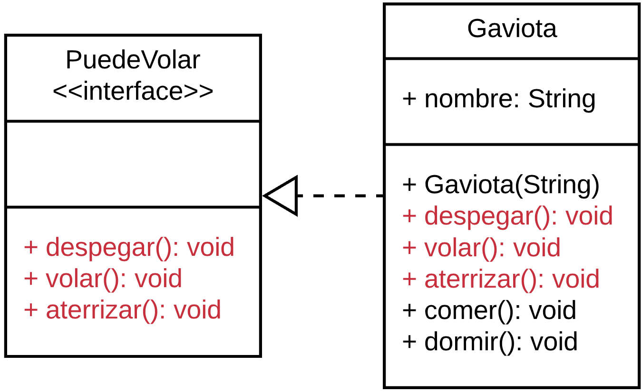
¡Espera un momento! Una Gaviota puede hacer más cosas que solamente volar
Para que una clase implemente una interfaz, es requerido que tenga al menos lo que la interfaz solicita. ¡Puede realizar otras acciones extra!
Es decir, que al tener un objeto de cualquier clase que haya implementado la interfaz PuedeVolar…
¿Dónde había escuchado eso antes? ¡Se trata del polimorfismo!
Tenemos la garantía que tiene que poder ejecutar los métodos: despegar, volar y aterrizar.

Slide 7
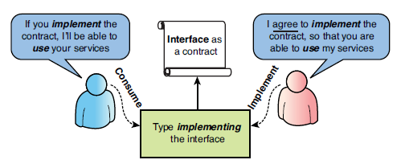
Analogía: interfaces y “un contrato telefónico”
Supongamos que contratamos a X compañía telefónica, les pagaremos por hacer lo siguiente:
Proveer Internet a nuestras casas.
Darnos canales de cable en alta definición.
Proporcionar un número telefónico para nuestro uso.
Pero… ¿realmente nos interesa cómo hacen el papeleo dentro de su empresa, la ubicación de sus oficinas o el color de su logo? es decir: ¿importa la implementación específica?
No, la verdad no, con tal que cumplan lo que han prometido es suficiente. Cada empresa telefónica hará su papeleo de una forma diferente, pero todas deben cumplir lo que han firmado en sus contratos.

Slide 8
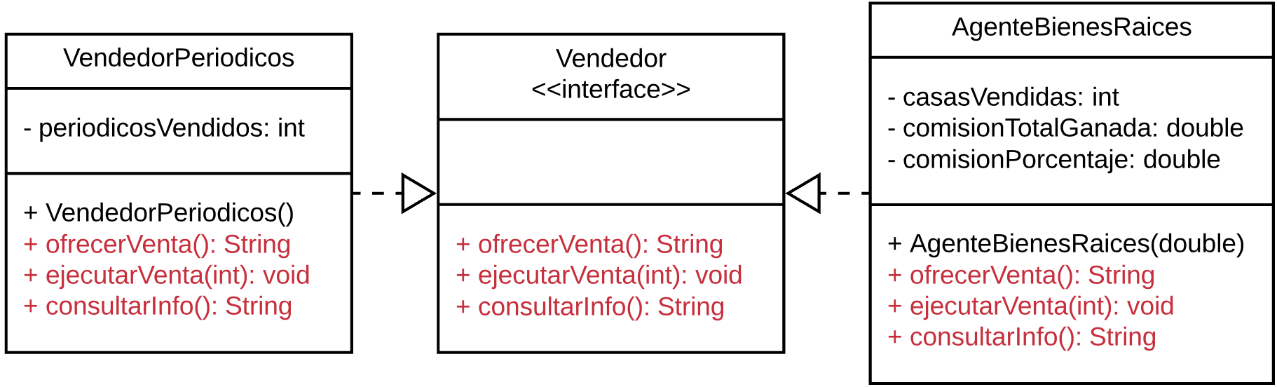
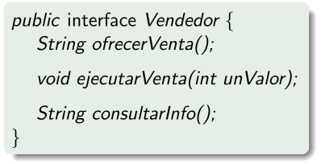
Ejemplo: vendedores que ofrecen y realizan ventas
¿Qué tiene que hacer alguien para poder considerarse un vendedor? Poseer los métodos: ofrecerVenta, ejecutarVenta y consultarlnfo.
Se necesitan programar ventas de periódicos e inmuebles (casas, aptos, etc).
Es necesario hacer dos clases separadas, porque actúan de manera distinta: el agente de bienes raíces gana una comisión que es un porcentaje del valor del inmueble, mientras que el vendedor de periódicos no.
Podemos abstraer lo que hace un vendedor en una interfaz.

Slide 9
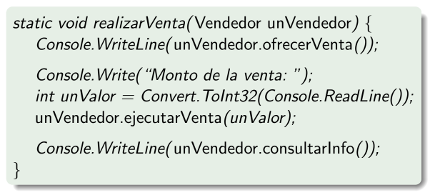
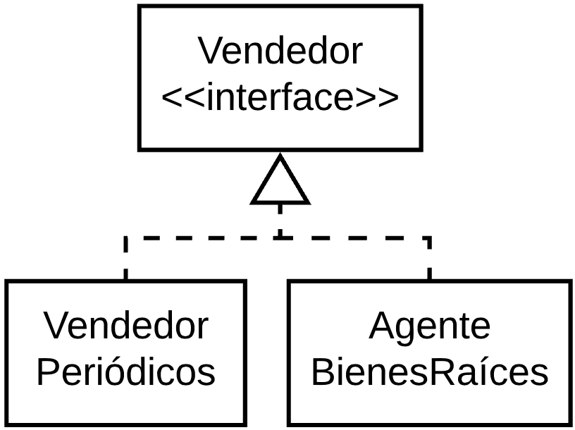
Vendedores y reutilización de código
Dado que “vendedor” es una interfaz…
Todos los objetos de clases que la implementen, garantizan que pueden ejecutar los métodos: ofrecerVenta, ejecutarVenta y consultarInfo.
¿A qué se parece eso? ¿Cualquier clase que cumpla ciertas restricciones? Sí, a eso se le llama polimorfismo.
Dicho método podrá ser utilizado por objetos de las clases:
VendedorPeriódicos.
AgenteBienesRaíces.
Cualquier otra clase que implemente la interfaz Vendedor.

Slide 10
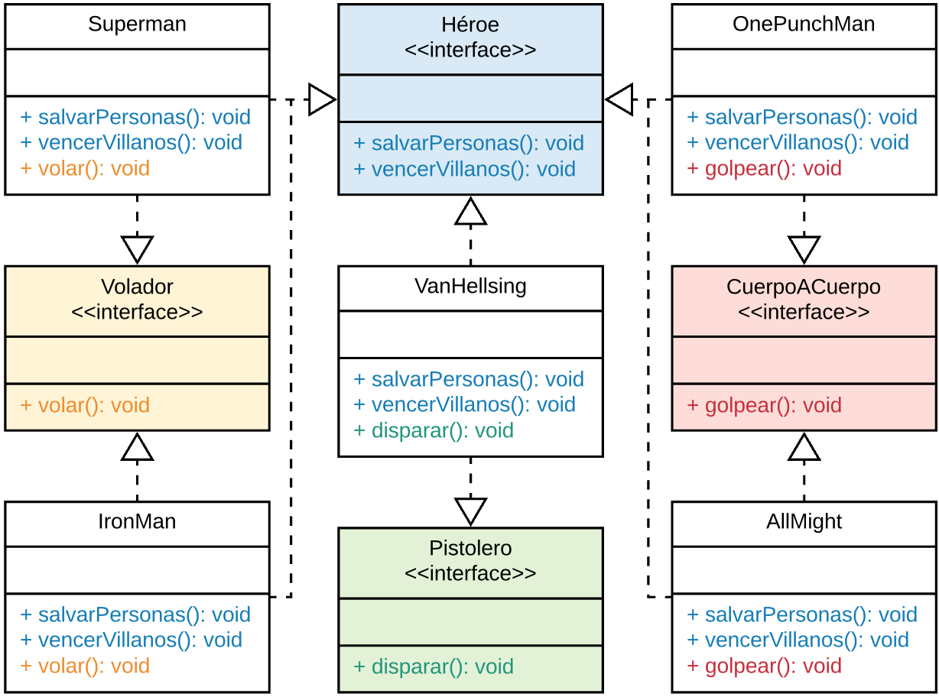
Implementando múltiples interfaces
Una clase puede implementar múltiples interfaces. En contraste, una clase puede heredar solamente de una única clase padre.
Esto permite poder crear complejas relaciones que no sería posible implementar solamente con herencia.

Slide 11
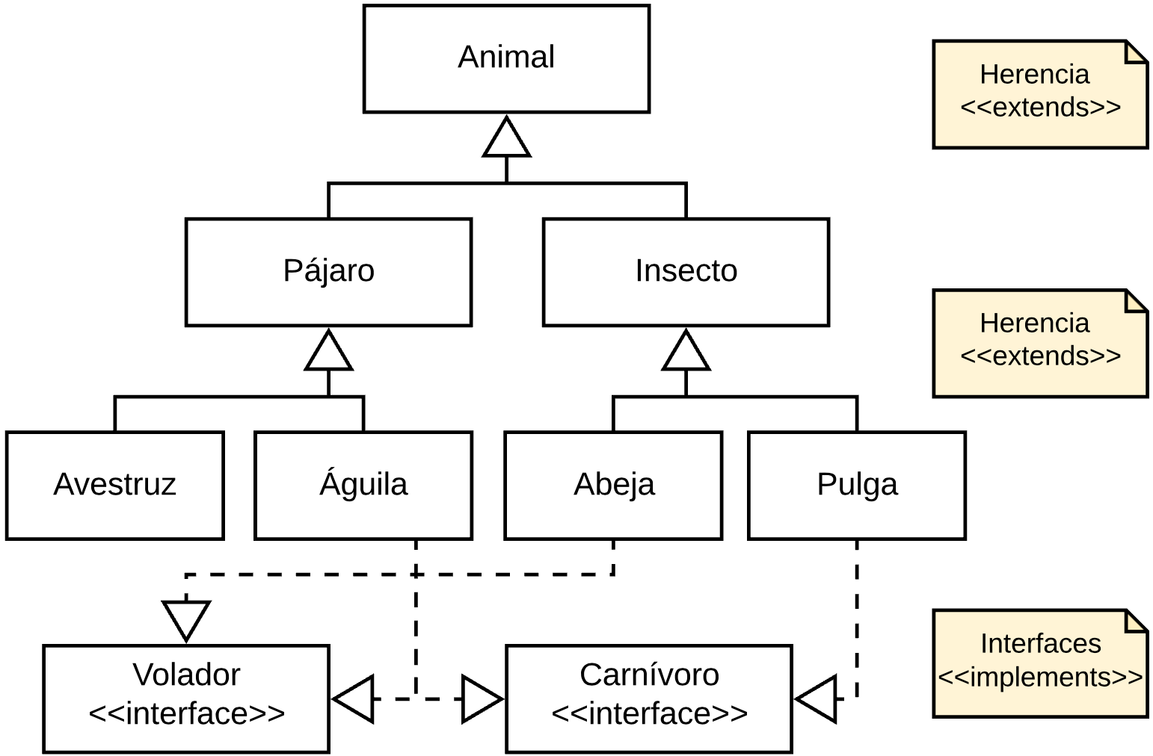
Combinando herencia e interfaces
¿Cómo lo organizarías?
¿Cómo lo implementarías?
Usar herencia no impide usar interfaces, ni viceversa
También es posible, y se da en la práctica, la mezcla de herencia con interfaces. Imaginemos cómo organizar las siguientes relaciones:
Animal: súper clase, clase abstracta.
Pájaro e Insecto: heredan de Animal, podrían ser abstractas.
Avestruz y Águila: heredan de Pájaro (no abstractas).
Avestruz: Ni vuela ni come carne.
Aguila: Cumple con ser tanto Volador como Carnívoro.
Abeja y Pulga: heredan de Insecto (no abstractas).
Abeja: Cumple con ser Volador.
Pulga: Cumple con ser Carnívora.

Slide 12
Muchas gracias por su atención
¿Preguntas?
Presentación realizada por:
Ing. Marlene Navarro
meaguilar@uca.edu.sv
Lic. Ronaldo Canizales
rcanizales@uca.edu.sv
Lic. Guillermo Cortés
gcortes@uca.edu.sv
Please keep this slide for attribution.

